Slide 1

Génération d’un mot de passe fort

Slide 2

Pourquoi un mot de passe fort ?
La majorité des utilisateurs ont des mots de passe faibles, souvent simples et faciles à deviner ou à pirater.
De plus, les utilisateurs optent souvent pour le même mot de passe pour tous leurs accès, afin de mieux s’en rappeler.
Il suffit donc à une personne mal intentionnée de trouver le mot de passe de l’un de vos comptes… pour avoir accès à l’ensemble de vos comptes.

Slide 3
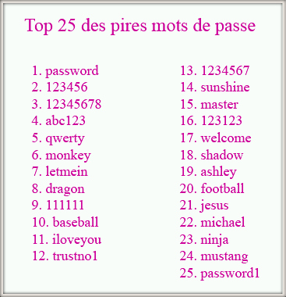
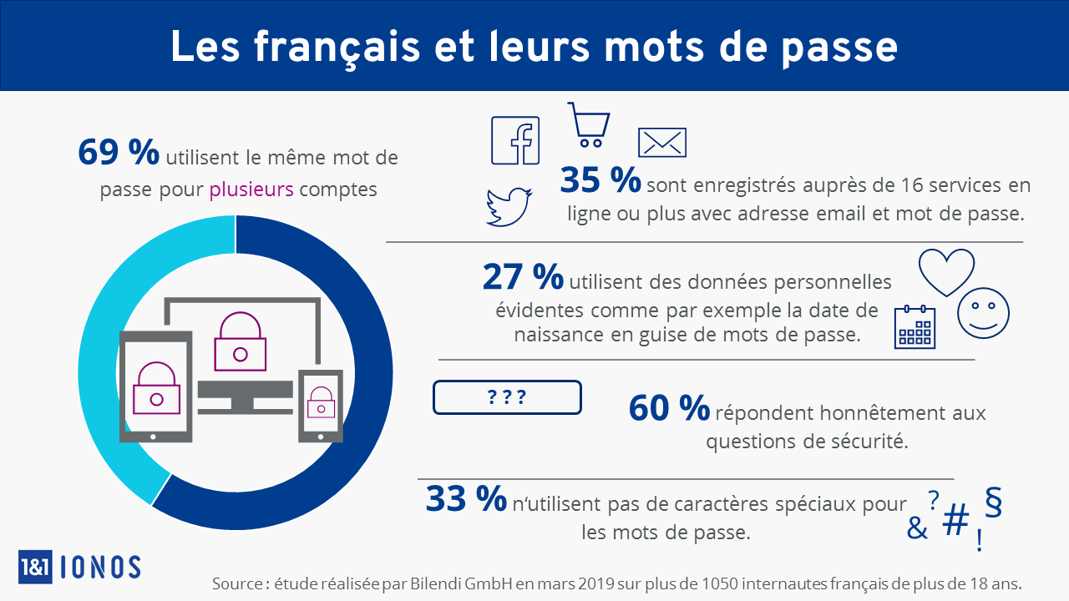
Les mauvais usages

Slide 4
Un mot de passe robuste :
est constitué de chiffres et de lettres (des lettres minuscules, au moins une lettre majuscule, et au moins un chiffre), et si le système le permet de caractères spéciaux (- + ! § %) ;
fait au moins 8 caractères (entre 10 et 24 c'est encore mieux) ;
n'est pas un nom propre, ni un mot qui existe dans le dictionnaire français ou autre langue ;
est unique pour chaque application.

Slide 5
Comment créer un mot de passe robuste mais facile à retenir ?
Créer et mémoriser une phrase avec les majuscules, les nombres et la ponctuation.
Prendre les premières lettres de chaque mot, garder les nombres et la ponctuation.
Ma grand-mère s’appelle Anne-Cécile
Tous les matins je mange des Chocapic
Mg-msA-C
TlmjmdC
Mon chat Felix est blanc et noir !
Je déteste les épinards à la crème !
McFeben!
JdlEAlc!

Slide 6
Comment créer un mot de passe robuste mais facile à retenir ?
Pour obtenir un mdp encore plus robuste, on pourra ajouter un chiffre ou nombre (par ex chiffre fétiche, son année, jour de naissance, numéro porté au foot…)
Ma grand-mère s’appelle Anne-Cécile
Tous les matins je mange des Chocapic
13
Mg-msA-C
90
TlmjmdC
Mon chat Felix est blanc et noir !
Je déteste les épinards à la crème !
08
McFeben !
JdlEAlc!
28

Slide 7
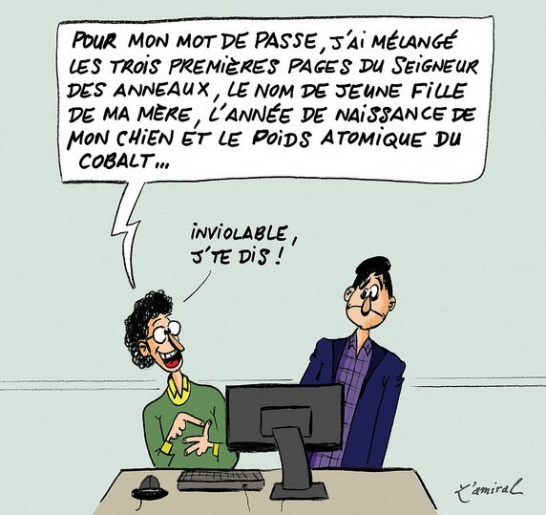
A vous de jouer !!
Réalisation : Jez

